Slide 1
‏از یادگیری ماشین تا یادگیری عمیق: Perceptron و MLP
‏۱
‏جلسهٔ ۱
‏دورهٔ یادگیری عمیق | ترم ۴
‏مدرس: کیوان محمودی

Slide 2
‏اهداف این جلسه
‏درک تفاوت یادگیری ماشین کلاسیک (Feature Engineering) و یادگیری عمیق (Representation Learning)
‏۱
‏پیاده‌سازی نورون مصنوعی و قانون یادگیری Perceptron از صفر با NumPy
‏۲
‏دیدن محدودیت مدل خطی روی مسئله XOR و نیاز به لایه پنهان (Hidden Layer)
‏۳
‏آشنایی با توابع فعال‌سازی (Activation Functions) و نقش غیرخطی بودن
‏۴
‏پیاده‌سازی Forward Pass یک شبکه MLP و شهود قضیه تقریب جهانی (Universal Approximation)
‏۵

Slide 3
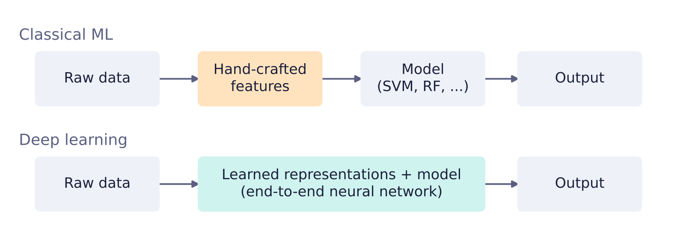
‏از Feature Engineering تا Representation Learning
‏در ML کلاسیک کیفیت مدل به ویژگی‌های طراحی‌شده توسط انسان وابسته است.
‏برای تصویر، متن و صوت طراحی دستی ویژگی سخت و پرهزینه است.
‏شبکه عصبی از داده خام، نمایش‌های لایه‌به‌لایه را خودش یاد می‌گیرد.
‏به این رویکرد End-to-End Learning می‌گوییم.

Slide 4
‏چرا همین حالا؟ سه عامل رشد یادگیری عمیق
‏الگوریتم (Algorithms)
‏۳
‏سخت‌افزار (Compute)
‏۲
‏داده (Data)
‏۱
‏ReLU، Dropout، BatchNorm، Adam، ResNet و Transformer آموزش شبکه‌های بسیار عمیق را ممکن کردند.
‏GPUها ضرب ماتریسی را هزاران برابر موازی انجام می‌دهند؛ AlexNet در ۲۰۱۲ روی دو GPU آموزش دید.
‏دیتاست‌های بزرگ مثل ImageNet با بیش از یک میلیون تصویر برچسب‌دار و متن‌های عظیم وب.

Slide 5
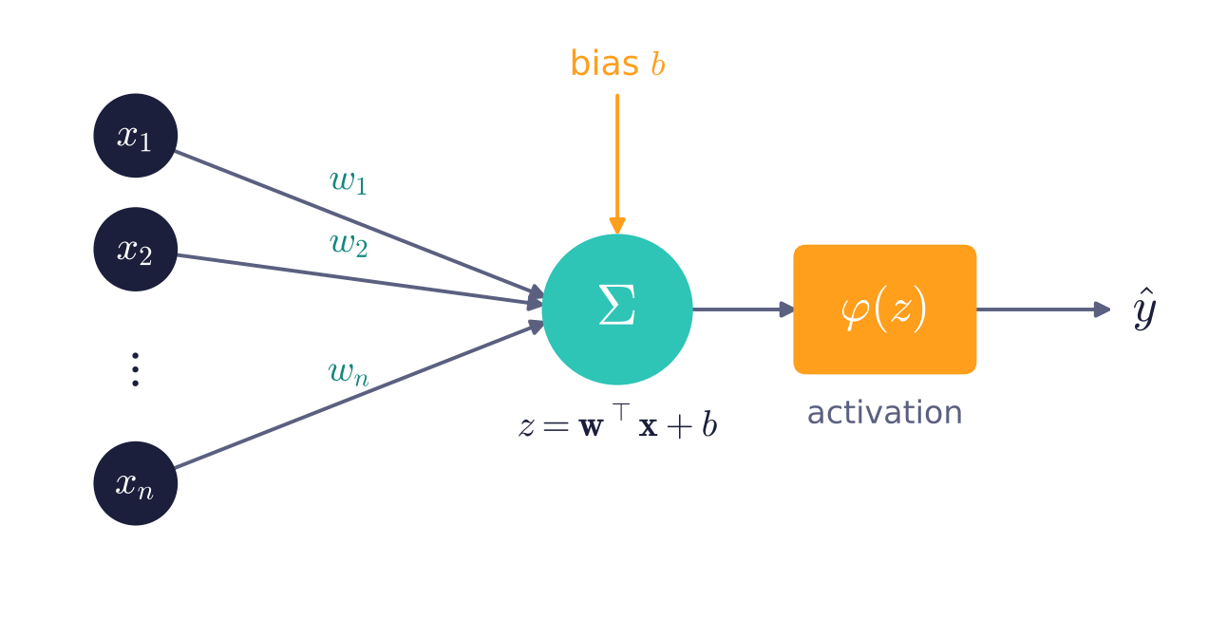
‏نورون مصنوعی (Artificial Neuron)
‏هر ورودی در یک وزن (Weight) ضرب می‌شود.
‏جمع وزن‌دار به‌علاوه بایاس (Bias) مقدار z را می‌سازد.
‏z از تابع فعال‌سازی عبور می‌کند.
‏در Perceptron تابع فعال‌سازی پله‌ای (Step) است.
‏مرز تصمیم یک ابرصفحه است؛ پس Perceptron یک طبقه‌بند خطی است.

Slide 6


‏قانون یادگیری Perceptron
‏اگر پیش‌بینی درست باشد (y = ŷ) وزن‌ها تغییر نمی‌کنند.
‏اگر اشتباه باشد، وزن‌ها در جهت کاهش خطا جابه‌جا می‌شوند؛ η نرخ یادگیری (Learning Rate) است.
‏برای داده خطی‌جداپذیر همگرایی در تعداد گام محدود تضمین شده است.

Slide 7
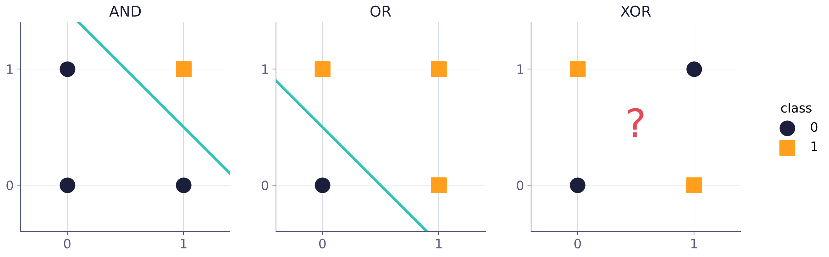
‏مسئله XOR: جایی که خط راست کافی نیست
‏AND و OR با یک خط جدا می‌شوند، اما برای XOR هیچ خط راستی وجود ندارد (Minsky & Papert, 1969)

Slide 8
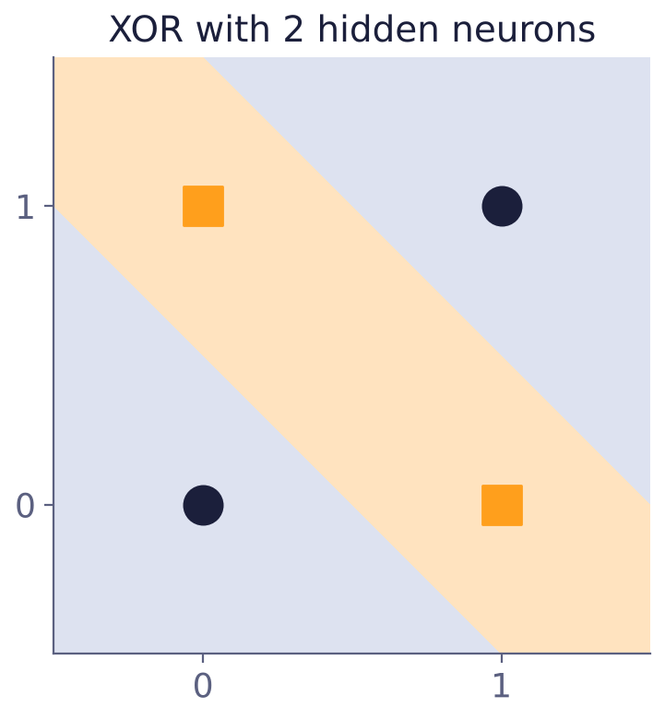
‏راه‌حل: لایه پنهان (Hidden Layer)
‏XOR = AND( OR(x₁,x₂) , NAND(x₁,x₂) )
‏لایه پنهان با دو نورون OR و NAND داده را به فضای جدیدی می‌برد.
‏در فضای جدید، مسئله خطی‌جداپذیر می‌شود و نورون خروجی آن را حل می‌کند.
‏ایده اصلی یادگیری عمیق: هر لایه نمایش تازه‌ای از داده می‌سازد.

Slide 9
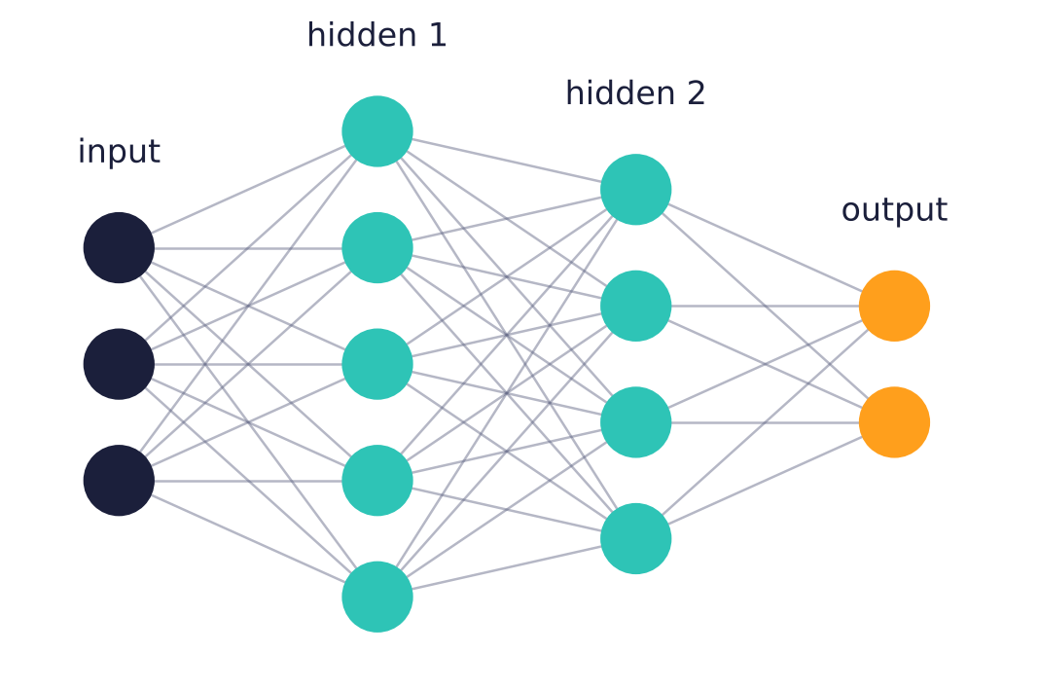
‏پرسپترون چندلایه (Multi-Layer Perceptron)
‏لایه ورودی، یک یا چند لایه پنهان و لایه خروجی.
‏هر نورون به همه نورون‌های لایه بعد وصل است: Fully Connected یا Dense.
‏هر لایه یک ماتریس وزن W و یک بردار بایاس b دارد.
‏تعداد پارامتر لایه: n_in × n_out + n_out

Slide 10
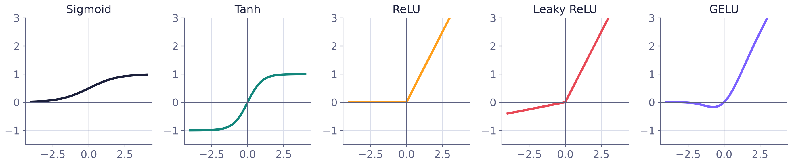
‏توابع فعال‌سازی رایج
‏ReLU پیش‌فرض لایه‌های پنهان است، GELU در Transformerها و Sigmoid/Softmax در لایه خروجی

Slide 11
‏چرا غیرخطی بودن ضروری است؟
‏با Activation غیرخطی
‏۲
‏بدون Activation
‏۱
‏هر لایه فضا را خم و تا می‌کند.
‏ترکیب دو لایه خطی، باز هم یک لایه خطی است.
‏شبکه می‌تواند مرزهای تصمیم پیچیده بسازد.
‏W₂(W₁x + b₁) + b₂ = Wx + b
‏مشتق‌پذیری لازم است تا با گرادیان آموزش ببیند (جلسه ۲).
‏عمق شبکه هیچ قدرت بیان اضافه‌ای ایجاد نمی‌کند.

Slide 12
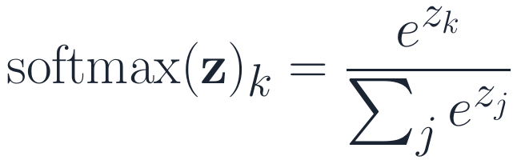
‏Forward Pass و Softmax
‏ورودی به صورت Batch پردازش می‌شود: X با ابعاد (batch_size, n_features).
‏خروجی‌های قبل از Softmax را Logits می‌نامیم.
‏Softmax خروجی را به توزیع احتمال روی کلاس‌ها تبدیل می‌کند.

Slide 13
‏پیاده‌سازی MLP با NumPy
class MLP:
def __init__(self, sizes, seed=0):
rng = np.random.default_rng(seed)
self.params = [
(rng.normal(0, np.sqrt(2 / n_in), (n_in, n_out)),
np.zeros(n_out))
for n_in, n_out in zip(sizes[:-1], sizes[1:])]
def forward(self, X):
h = X
for i, (W, b) in enumerate(self.params):
z = h @ W + b
last = i == len(self.params) - 1
h = softmax(z) if last else relu(z)
return h
mlp = MLP([4, 16, 8, 3]) # 243 parameters
‏هر لایه یک ضرب ماتریسی است.
‏ReLU در لایه‌های پنهان و Softmax در خروجی.
‏وزن‌ها هنوز تصادفی‌اند؛ آموزش در جلسه بعد.

Slide 14
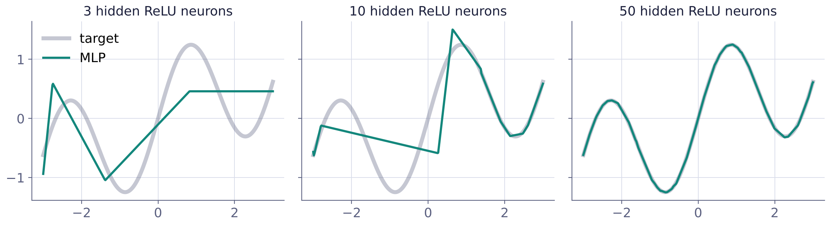
‏قضیه تقریب جهانی (Universal Approximation)
‏هر نورون ReLU یک شکستگی می‌سازد؛ با نورون‌های بیشتر، تقریب منحنی هدف دقیق‌تر می‌شود

Slide 15
‏جمع‌بندی
‏نورون مصنوعی = جمع وزن‌دار + بایاس + تابع فعال‌سازی
‏✓
‏Perceptron طبقه‌بند خطی است و XOR را حل نمی‌کند.
‏✓
‏لایه پنهان نمایش جدیدی می‌سازد و مسائل غیرخطی را حل‌پذیر می‌کند.
‏✓
‏بدون Activation غیرخطی، عمق بی‌فایده است.
‏✓
‏MLP تقریب‌زننده جهانی است، ولی در عمل عمق کارآمدتر از پهنا است.
‏✓

Slide 16
‏تمرین‌ها
‏وزن‌های یک Perceptron را برای تابع NAND تعیین کنید.
‏۱
‏Perceptron را روی دو خوشه هم‌پوشان اجرا کنید و نمودار خطا در هر Epoch را تحلیل کنید.
‏۲
‏تعداد پارامترهای MLP با ساختار [784, 256, 128, 10] را حساب کنید.
‏۳
‏در آزمایش تقریب جهانی، تابع هدف را |x| و سپس پله‌ای کنید؛ کدام سخت‌تر است؟
‏۴

Slide 17
‏پرسش و پاسخ
‏جلسهٔ بعد: پس‌انتشار خطا و گرادیان کاهشی از صفر
github.com/keyvanmahmoudi/Deep_Learning_Course

